Slide 1
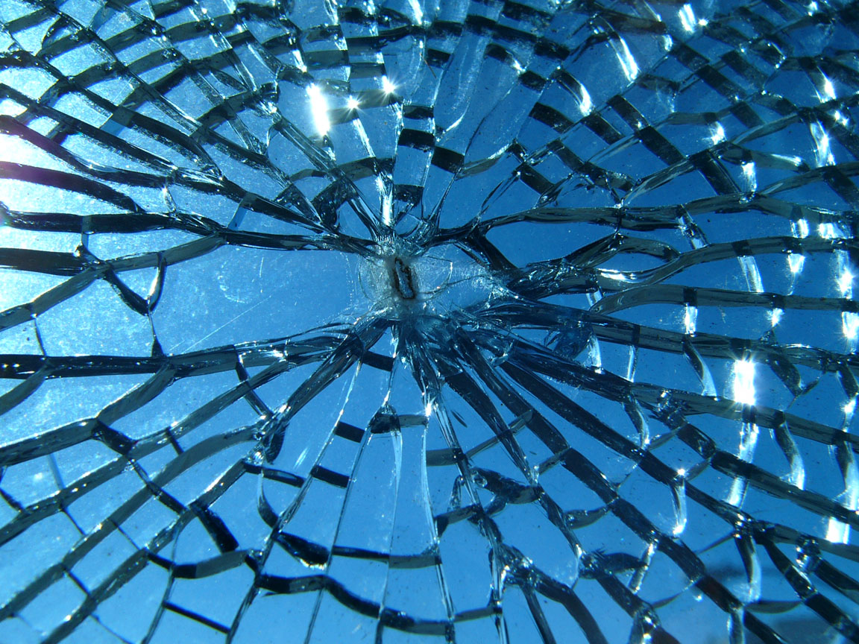
Glas
Gemaakt door Niels en Julien

Slide 2
Hoofdstuk indeling
Hoofdstuk:1 de geschiedenis van glas
Hoofdstuk:2 Hoe wordt de stof van glas gemaakt?
Hoofdstuk:3 Waar wordt de stof van glas nu voor gebruikt?
Hoofdstuk:4 Hoe wordt de stof gewonnen of gemaakt?
Hoofdstuk:5 Mening
Hoofdstuk:6 vragen

Slide 3
Hoofdstuk1:
De geschiedenis van glas
2 tot 3 duizend jaar voor Christus
slierten gesmolten glas
hol glazen voorwerp

Slide 4
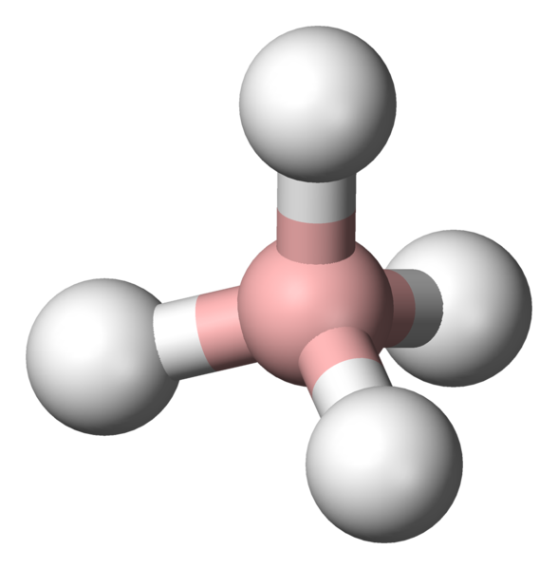
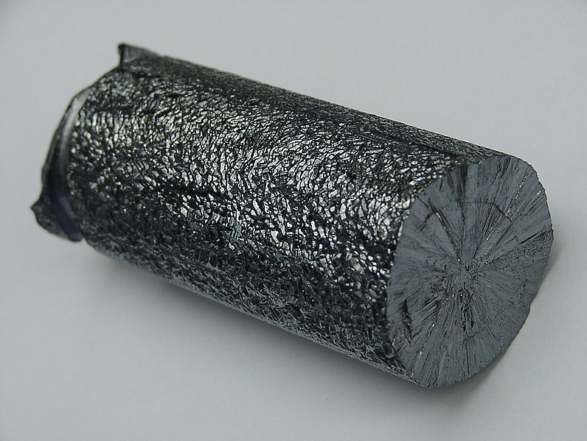
Hoofdstuk2:
Hoe wordt de stof van glas gemaakt
van glazige bestandsdelen, zoals Seliciumoxide of Booranhydride.
gas of stookolie
recuperatoren, dit zijn blokken vuurvast metaal.
De belangrijkste grondstoffen voor alle soorten glas zijn zand, soda en kalk.
Cadmium maakt geel
Kobalt maakt blauw
Het duurste glas is roze en rood omdat daar goud in zit.

Slide 5
Hoofdstuk3:
Waar wordt de stof van glas nu voor gebruikt
Rond 1964
glas dat op een lagere temperatuur smelt
minder gevaarlijk
Vaak samen met andere materialen

Slide 6
Hoofdstuk4:
Hoe wordt de stof gewonnen of gemaakt
Basis kleurstoffen: is een verzamelnaam voor een grote groepen organische kleurstoffen. De kleurstoffen worden vooral toegepast bij het verven van polyacrylonitrilvezels (een soort kunststof) en soms bij het verven van wol en zijde.
Natuurlijke kleurstoffen: ze komen uit natuurproducten, planten, dieren of mineralen. Ze werden eeuwenlang zeer veel gebruikt om textiel te verven. Na de opkomst van de synthetische kleurstoffen zeer sterk gedaald,

Slide 7
Hoofdstuk5:
mening
Julien´s mening:......
Niels z’n mening:……

Slide 8
Hoofdstuk6:
vragen
Vraag:1 Wat zijn de belangrijkste stoffen voor glas?
Vraag:2 Wanneer werd glasblazen uitgevonden?
Vraag:3 Wie is wel eens in een glasblazerij geweest?

Slide 9


